Slide 1
XÂY DỰNG HỆ THỐNG
NHẬN DẠNG ĐỐI TƯỢNG
SỬ DỤNG KHẨU TRANG
Giảng viên hướng dẫn : | Lương Trần Ngọc Khiết
Sinh viên thực hiện: | Lê Tấn Lộc
 | Huỳnh Thanh Phong
 | Trần Thị Tứ Linh
 | Phạm Duy Minh

Slide 2
XÂY DỰNG HỆ THỐNG NHẬN DẠNG ĐỐI TƯỢNG SỬ DỤNG KHẨU TRANG
01
TỔNG QUAN
02
CƠ SỞ LÝ THUYẾT
Face Detection -> Object detection -> Face mask
03
THỰC NGHIỆM CHƯƠNG TRÌNH
04
KẾT LUẬN

Slide 3





TỔNG QUAN VÀ GIỚI THIỆU ĐỀ TÀI
COVID-19
12/2019
04/2020
08/2020
11/2020
01/2021
Các ca nghi nhiễm đầu tiên ở Vũ Hán (Trung Quốc)
Dịch bệnh COVID-19 tiếp tục diễn biến phức tạp
Vắc xin thử nghiệm đạt hiệu quả > 90%
Cơn sốt khẩu trang
Thử nghiệm vắc xin COVID-19 trên cơ thể người
Notes:
Lý do chọn đề tài: nhầm hạn chế sự lây lan của dịch bệnh

Slide 4
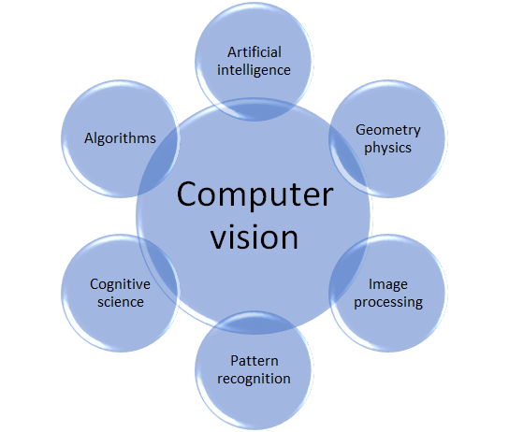
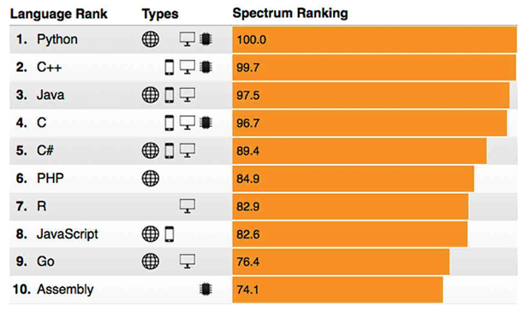
Ngôn ngữ Python
Computer vision
Thị giác máy tính
Notes:
Computer vision: thị giác máy tính
Dự án đầu tiên bắt đầu vào năm 1996 mang tên “Summer Vision Project“
Ngon ngu python duoc dung nhieu
Nhung nam gan day no duoc su dung nhieu
Python dễ đọc, dễ học dễ hiểu
Co nhie
Computervison
Moi truong thuc hien la python
Vai y ve python

Slide 5

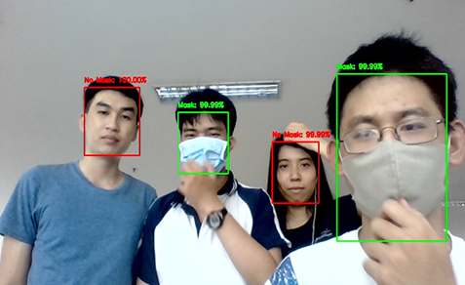
Cơ sở lý thuyết
Bài toán nhận dạng đối tượng đeo khẩu trang là bài toán phát hiện, xác định những đối tượng đeo khẩu trang.
Notes:
Bài toán : phát hiện khuôn mặt trong ảnh
Sau đó quét trên khuôn mặt xem có khẩu trang hay ko

Slide 6
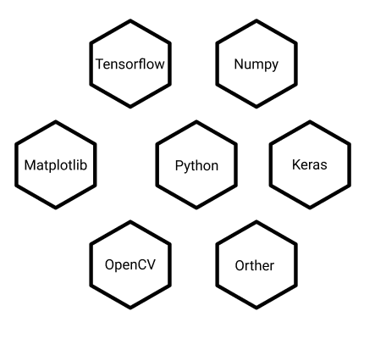





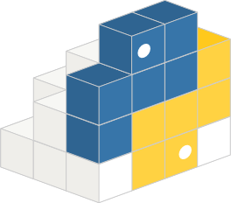
Các thư viện sử dụng

Slide 7
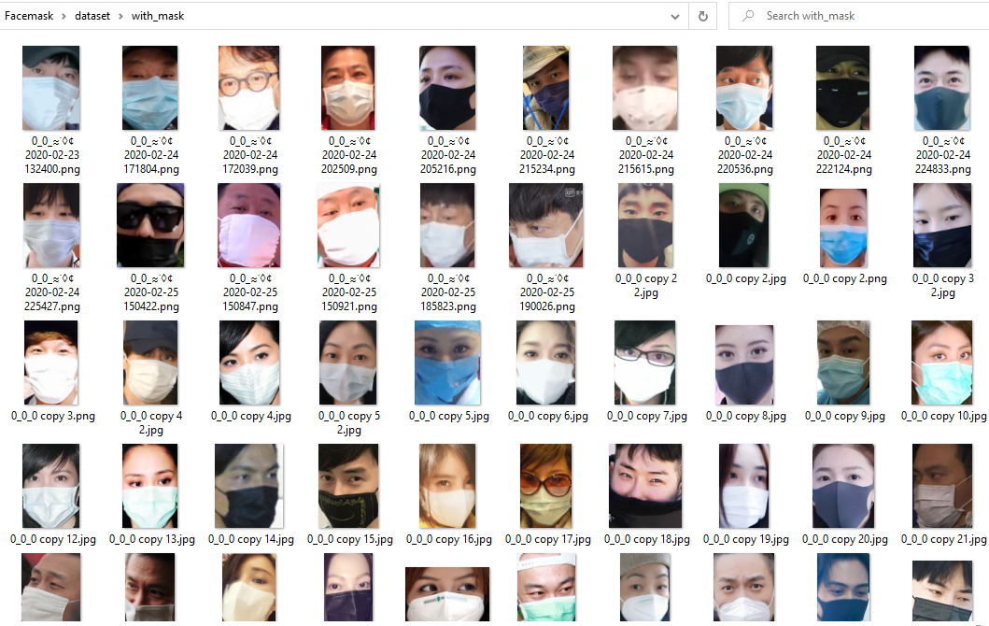
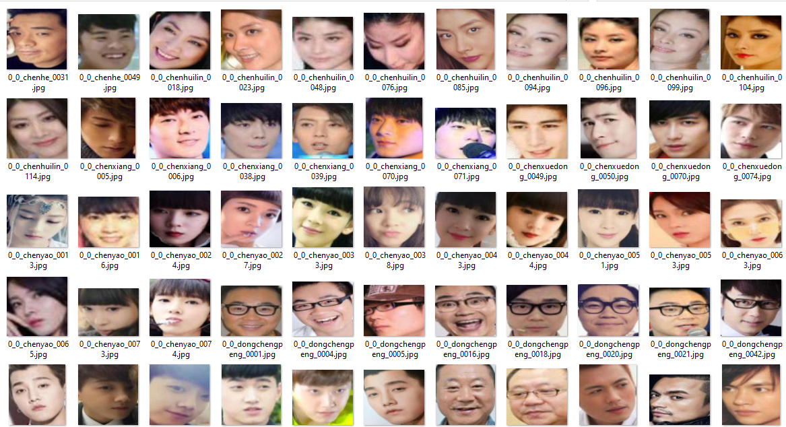
Chuẩn bị dữ liệu
With_mask (2059)
Without_mask (1997)
Notes:
Bộ dữ liệu 4056 ảnh
kích thước ảnh tùy chỉnh và có đầy đủ khuôn mặt
Chia ra làm 2 thư mục có khẩu trang và không có khẩu trang

Slide 8
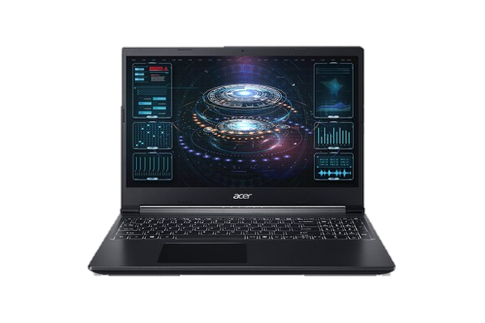
Cấu hình máy thực hiện
 | Aspire 7 | Asus x510u
CPU | Intel core I5 8300H | Intel Core i5 8250U
RAM | DDR4 8GB | DDR4 8GB
GPU | NVDIA GTX 1050 | NVIDIA GeForce 940MX
Hard drive | SSD 256GB | HDD 1000GB
OS | Window 10 pro | Window 10 pro

Slide 9
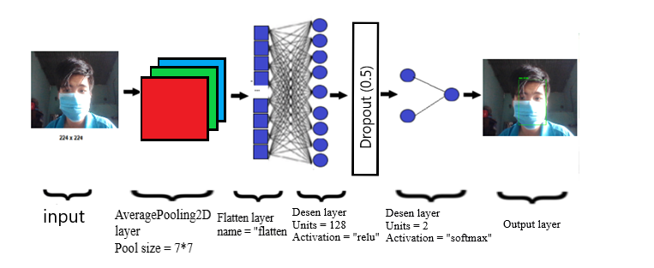
Mô hình training
Notes:
Mô hình 4 lớp

Slide 10
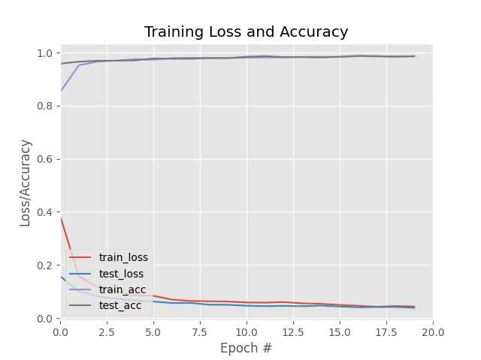
Đồ thị training

Slide 11
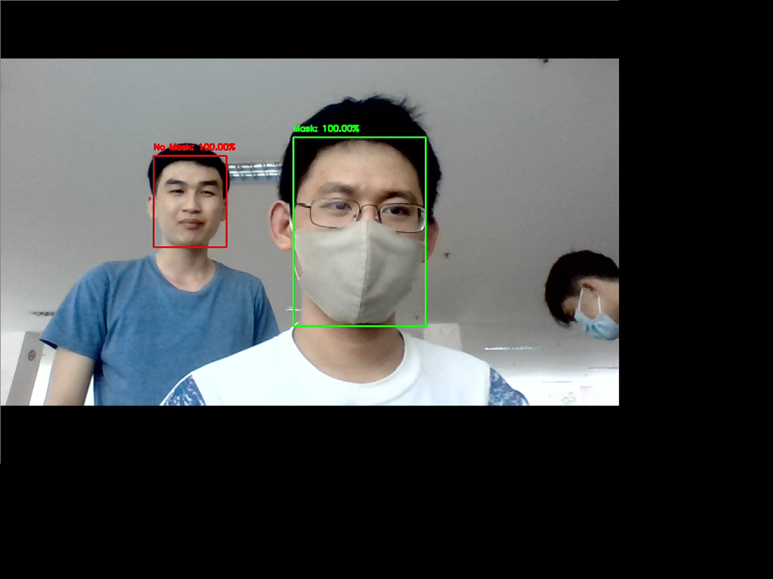
Kết quả

Slide 12
KẾT LUẬN
HƯỚNG PHÁT TRIỂN

Slide 13
TÀI LIỆU THAM KHẢO
[1].Solomon, C.J., Breckon, T.P. (2010). Fundamentals of Digital Image Processing: A Practical Approach with Examples in Matlab. Wiley-Blackwell
[2].Valueva, M.V.; Nagornov, N.N.; Lyakhov, P.A.; Valuev, G.V.; Chervyakov, N.I. (2020). "Application of the residue number system to reduce hardware costs of the convolutional neural network implementation". Mathematics and Computers in Simulation
[3].Mạng nơ ron tích chập cheatsheet : stanford.edu
[4].COVID-19: Lưu Ý Về Việc Đeo Khẩu Trang | CDC.
Notes:
Bài báo reference NCKH => Update lại

Slide 14
THANK YOU
Chân thành cám ơn thầy Lương Trần Ngọc Khiết đã tận tình hướng dẫn thực hiện đề tài.
Chân thành cám ơn quý Thầy/ Cô trong Hội Đồng đã chú ý lắng nghe.

